Slide 1
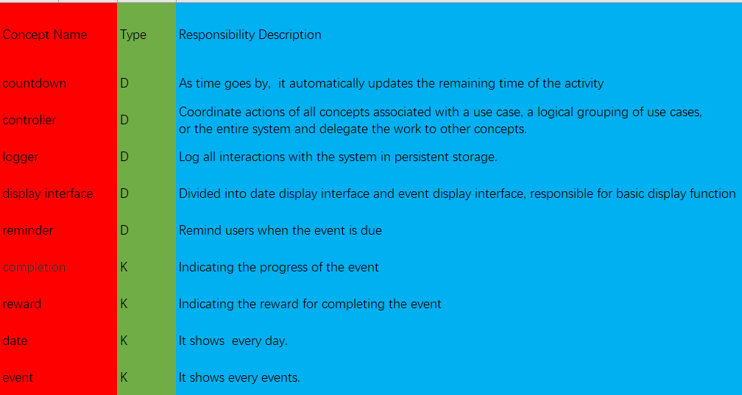
表格

Slide 2
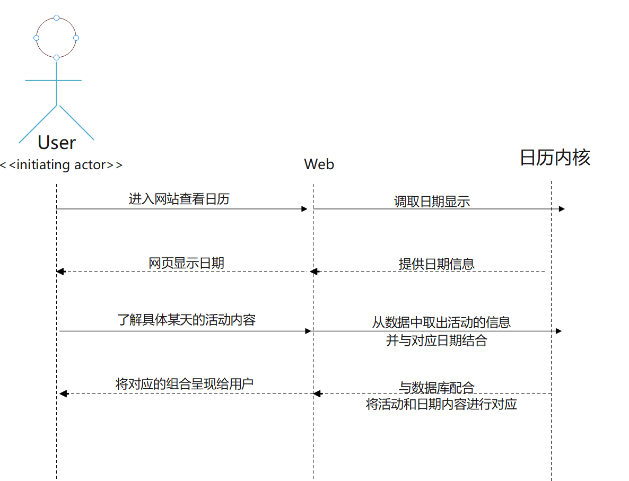
时序图

Slide 3
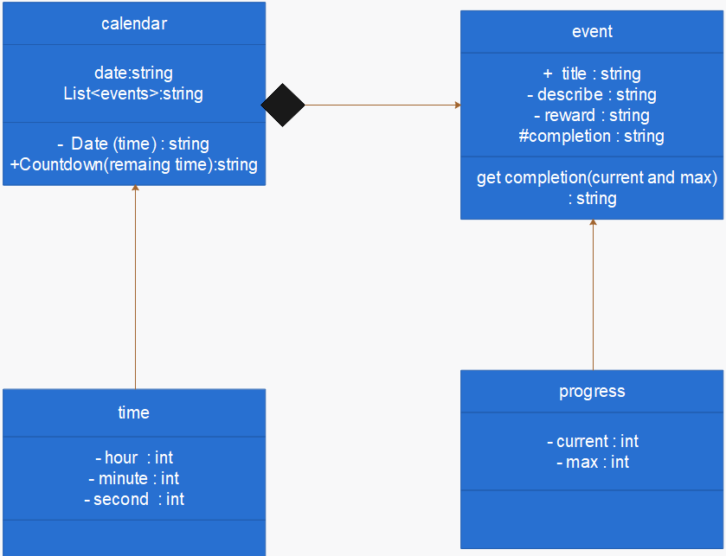
类图

Slide 4
说明
表格和时序图不需要多说。
关于类图，有这样的一个问题，如果把dates和events都抽象成类拿出来，总有一种违和感。
我查阅了类似资料，也是觉得不合理，几乎没有这样做的。
由于这次只针对calendar这一个function设计，我觉得内容比较单薄，因此做起来也不大顺手。

